Slide 1
Eine kleine Psychologie der Nachhaltigkeit: Wann verändern Menschen ihr Verhalten? 16.06.22
ENB: Mein Beitrag für die Zukunft

Slide 2
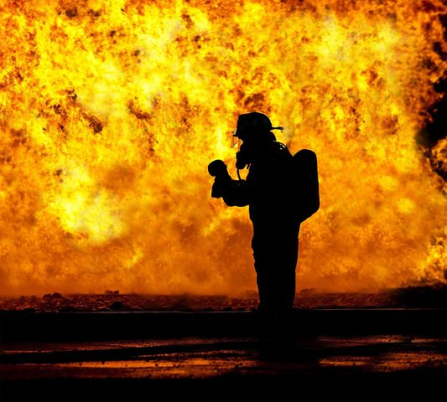
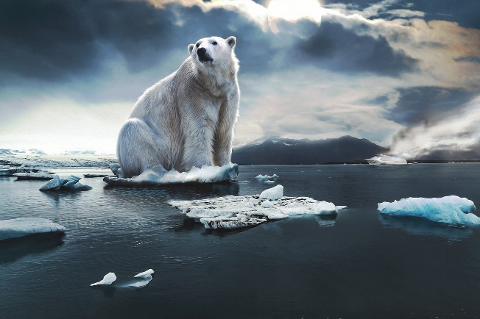
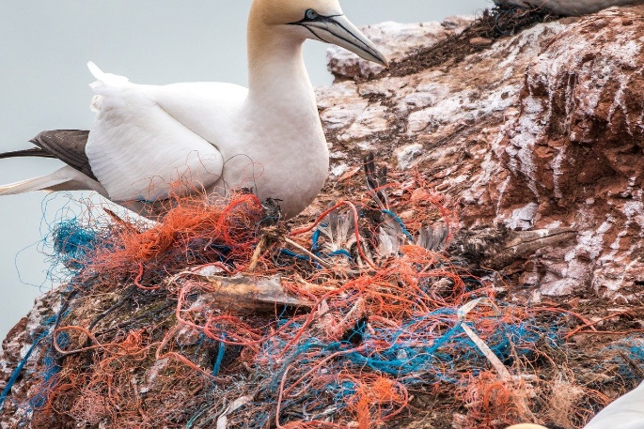
Kaskade nicht umkehrbarer „tipping points“
Notes:
we face uncomfortable frequency of global catastrophes scaring news with
Floodings, hurricanes, droughts, wildfires, heatwaves, mass extinctions of species
Johann Rockström the director of Potsdamer Klimafolgenforschungsinstitut calls this: „invoices from mother earth“ and that there are clear signs that the plantery system can‘t buffer anymore the human impact on the planetary systems.
Programs like UNESCOS Education for sustainable development
try to face these challenges through education

Slide 3
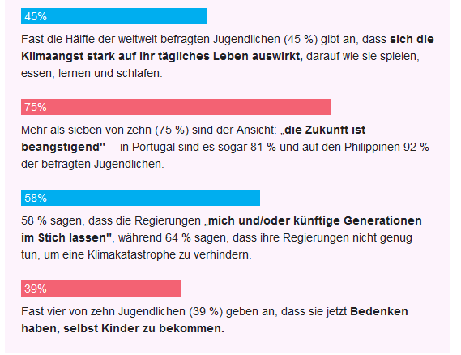
Klimaangst
Befragung von 10.000 Kindern und Jugendlichen in 10 Ländern*
„Klimaangst ist das Gefühl von Sorge, Frust, Trauer oder sogar Wut im Hinblick auf die Klimakrise und das Versagen unserer Regierungen, mit der gebotenen Dringlichkeit zu reagieren.“ (AVAAZ)
*Quelle: Marks, Elizabeth and Hickman, Caroline and Pihkala, Panu and Clayton, Susan and Lewandowski, Eric R. and Mayall, Elouise E. and Wray, Britt and Mellor, Catriona and van Susteren, Lise: Young People's Voices on Climate Anxiety, Government Betrayal and Moral Injury: A Global Phenomenon. Available at SSRN: https://ssrn.com/abstract=3918955 or http://dx.doi.org/10.2139/ssrn.3918955
Notes:
2 Personen oder Gruppen sind in ihrem Denken, Fühlen und Handeln aufeinander bezogen
4

Slide 4
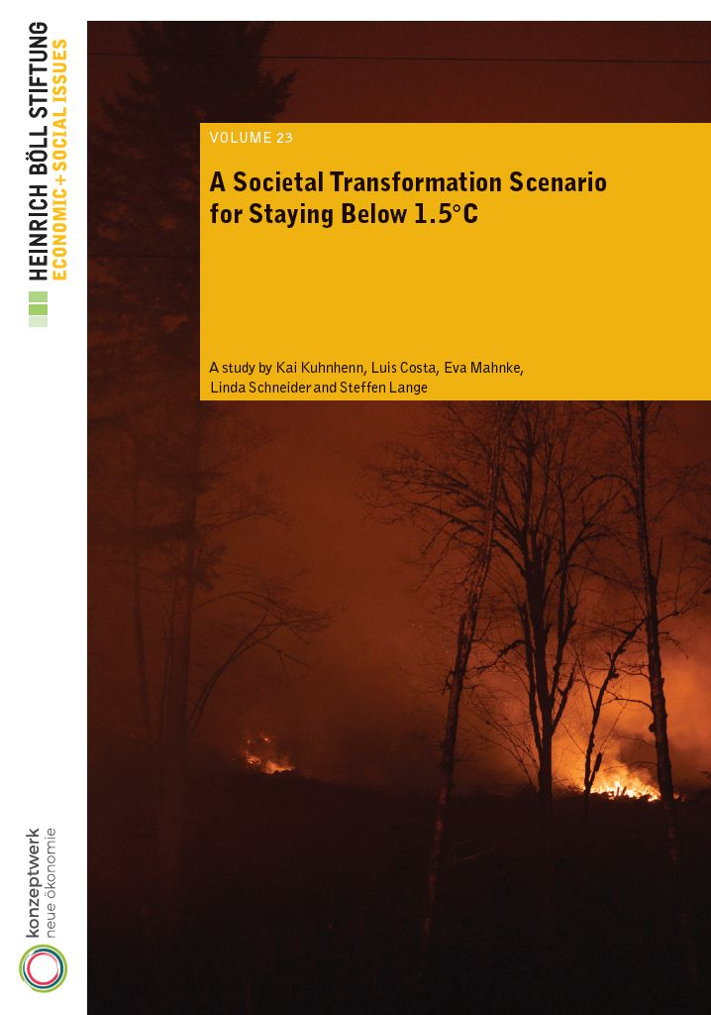
Was können wir tun?
A Societal Transformation Scenario for Staying Below 1.5°C
Kuhnhenn, Costa, Mahnke, Schneider, Lange (2020)
Nur Langlebiges, nachhaltig produziertes konsumieren
25% weniger Wohnraum-Platzverbrauch
50-80% weniger Autos, nur zu 2. im Auto
max. alle 1-3 Jahre fliegen
24% weniger Kalorien, Nur Bio-Lebensmittel
60% weniger Fleischkonsum
→ Starke Einschränkungen für Jede:n!!
Notes:
2 Personen oder Gruppen sind in ihrem Denken, Fühlen und Handeln aufeinander bezogen
4

Slide 5
Auch weitere Felder der SDGs

Slide 6
Effekte von Bildung/Maßnahmen
Einstellungen
Wissen
Werte
Urteile
Intention
Nachhaltiges Handeln
Graben
zwischen Innen & Außen*
*z.B. Osunmuyiwa et al. 2020, Gao et al. 2020, Li et al. 2019, Moser and Kleinhückelkotten 2018, Binder and Blankenberg 2017; Flynn et al. 2009; Frederiks et al. 2015; Allen 2016
Notes:
We desperately need a mindshift / a transformation but even though most of us know nothing or very little happens.
We looked through literature, read fellow researchers and discovered a possible explanation. Called the knowledge – action gap
A wellresearched phenomenon which could explain that comparably very little sustainable action is taking place.
This gap between actually knowing what is correct and needed and not acting correspondently
Education helps in building knowledge, attitiudes values judgements but then this is not translated into action
BUT: Massive empirical evidence when it
Comes to real life situations
people do NOT act sustainable despite all the inner processes pointing in this direction
In research this ist called the knowledge-action gap/
In our paper we speak of the …. Summaizing all of them

Slide 7
Fragen an euer Projekt
Inwiefern könnte die inner-outer gap euer Projekt gefährden?
Wann/wo genau spielt die gap eine Rolle?

Slide 8
Ziel der SDGs
Einstellungen
Wissen
Werte
Urteile
Intention
Nachhaltiges Handeln
Graben überbrücken
Prof. Dr. Barbara Meyer
ENB- Mein Beitrag für die Zukunft: Nachhaltigkeit und Verhaltensänderung
Notes:
Ultimately, if we want to confront these global challenges threatening human existence on this planet
One solution could lie in finding ways to bridge the gap.
So our first step which we will present today.
is a systematic literature review on research on the ‚inner-outer gap‘
and findings of empirical valid factors that have proofen to bridge

Slide 9
Method
Forschung- Methode
(all articles returned/ relevant articles) | ERIC | APA | Web of Science | Final totals of relevant articles after removal of duplicates
“judgment-action gap” | 3/2 | 9/7 | 5/3 | 9
“knowledge-action gap” | 2/0 | 5/1 | 21/5 | 5
“value-action gap” | 2/1 | 10/6 | 21/13 | 19
“intention-action gap” | 0 | 8/0 | 19/8 | 8
“attitude-action gap” | 1/1 | 3/3 | 7/5 | 6
56 Artikel tiefgehend analysiert
Ziel: Empirisch relevante Faktoren finden, die einen Einfluss auf die inner-outer gap haben
Prof. Dr. Barbara Meyer
ENB- Mein Beitrag für die Zukunft: Nachhaltigkeit und Verhaltensänderung
Notes:
Therefore, we contributed in conducting a Systematic literature.
Within we reviewed evaluated 56 articles on this topic in-depth

Slide 10
Ergebnisse: Drei Foki
Selbst-transzendenter Fokus: Überbrückt den Graben!
Sozialer Fokus: Kann den Graben überbrücken- aber auch vertiefen
Fokus auf sich: Vertieft den Graben
Notes:
…
Social focus, for example role models, neibourhood act morally and sustainable.
Gap is reinforced for example under unethical leadership
Many people are conflicted between the foci.
It is helpful if people gain integrity in the caring meta focus.

Slide 11
Ergebnisse: Drei Foki
Zugewandter Meta-Fokus: Postkonventionelle Ent-wicklungsstufe, Selbst-transzendente Werte, Begründung: “Moralisch richtig”, Religiosität (intrinsich), Emotionale Eingebundenheit (Identifikation mit der Natur)
Sozialer Fokus: konventionelle Entwicklungsstufe, , (un)ethische Umgebung oder Führung, soziale Norm kommunizieren Rollenmodelle, Achtung: Boomerang Effekt, Öffentliche Anerkennung oder Lob, Bedürfnis nach sozialer Eingebundenheit
Fokus auf sich: Präkonventionelle Entwicklungsstufe, Selbstverstärkende Werte, „Own Choice“, Bedürfnis nach physischer Sicherheit, Autonomie und Dominanz; Trump...
Notes:
…
Social focus, for example role models, neibourhood act morally and sustainable.
Gap is reinforced for example under unethical leadership
Many people are conflicted between the foci.
It is helpful if people gain integrity in the caring meta focus.

Slide 12
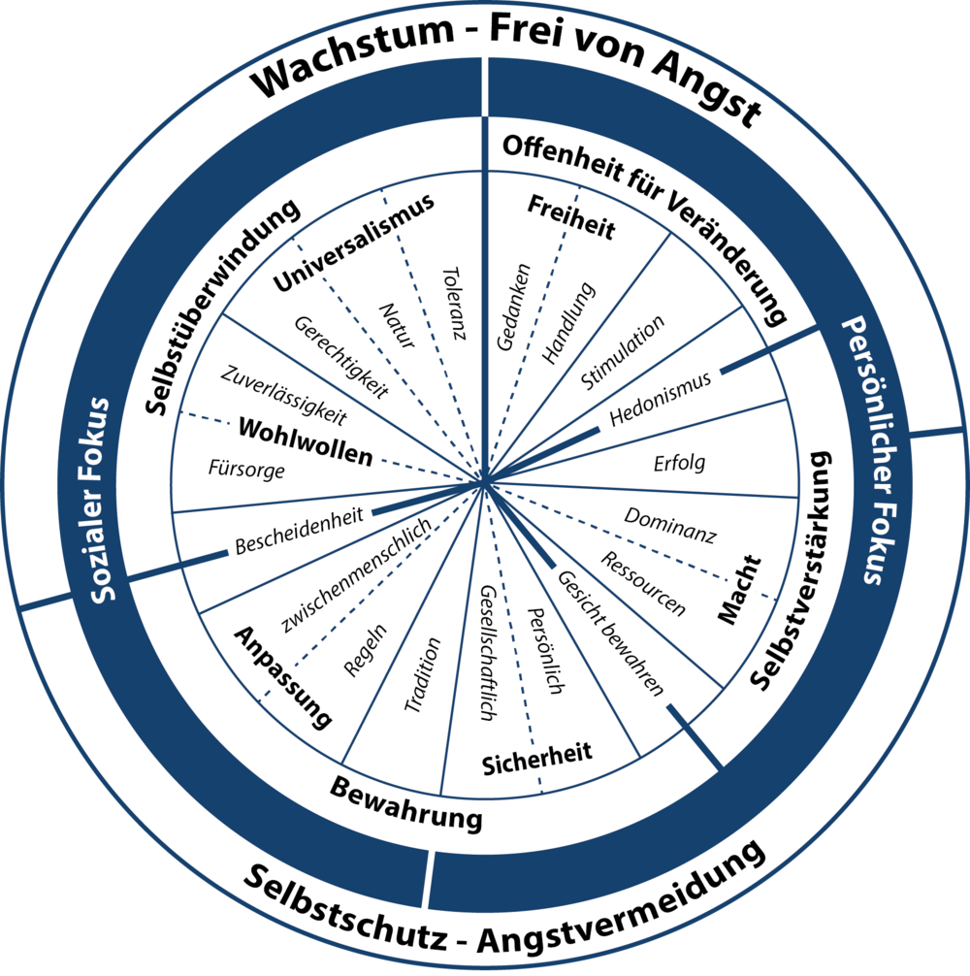
Was tun? Wert- reflexion Umfeld
Grundwerte des Menschen nach Schwartz, S. H., Cieciuch, J., Vecchione, M., Davidov, E., Fischer, R., Beierlein, C., Ramos, A., Verkasalo, M., Lönnqvist, J.-E., Demirutku, K., Dirilen-Gumus, O., & Konty, M. (2012). Refining the theory of basic individual values. Journal of Personality and Social Psychology, 103(4), 663-688. https://doi.org/10.1037/a0029393; Übersetzung und Grafik Tobias Schumacher (Juni 2014), abrufbar unter http://www.subwo.de/blog/values [Abgerufen am 24.9.21]
Notes:
…
Social focus, for example role models, neibourhood act morally and sustainable.
Gap is reinforced for example under unethical leadership
Many people are conflicted between the foci.
It is helpful if people gain integrity in the caring meta focus.

Slide 13
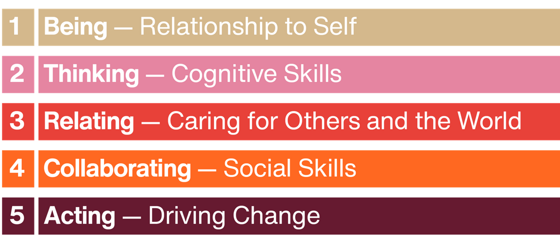
https://www.innerdevelopmentgoals.org/
Was tun? Innere Entwicklung
Unterstütze
Prof. Dr. Barbara Meyer
ENB- Mein Beitrag für die Zukunft: Nachhaltigkeit und Verhaltensänderung

Slide 14
Was tun? 4-Punkte Plan Bildung für nachhaltige Entwicklung
1. Schaffe eine sichere Umgebung und plane genügend Zeit ein
2. Hilf deiner Zielgruppe, ... zu lieben (Objekt zum Subjekt machen: über echte Erfahrungen, deren Reflexion oder Vorbilder)
3. Unterstütze die Reflexion von Gewohnheiten
Wichtig: Hochwertige, zuverlässige und vertrauenswürdige Informationen über effektive Handlungen
4. Erarbeitet und übt gemeinsam gute Gewohnheiten
Hilfreich: Wissen über Gewohnheiten vermitteln und wie sie verändert werden können
Prof. Dr. Barbara Meyer
ENB- Mein Beitrag für die Zukunft: Nachhaltigkeit und Verhaltensänderung

Slide 15
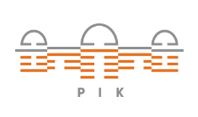
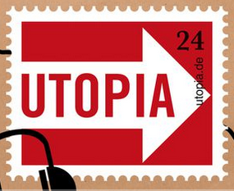
Unterstütze die Reflexion von Gewohnheiten: Gute Quellen im Netz
Videos von „Kurzgesagt- In a Nutshell“ (z.T. auf Englisch) z.B. „Can YOU fix the climate change?“
https://www.youtube.com/watch?v=yiw6_JakZFc
Portal Bildung für nachhaltige Entwicklung (BNE): https://www.bne-portal.de/bne/de/home/home_node.html
Mit vielen Unterrichtsmaterialien
Potsdamer Institut für Klimafolgenforschung (PIK)
https://www.pik-potsdam.de/de
Infos, Ideen und Tipps für ein nachhaltigeres Leben
https://utopia.de/

Slide 16
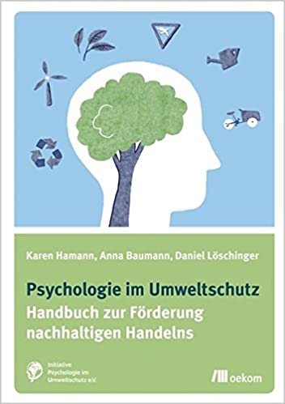
Literaturtipps
Anschaulich – nicht nur für Kinder: Scharmacher-Schreiber/ Marian (2019): Wie viel wärmer ist 1 Grad? Beltz Verlag. Mit zugehörigem Unterrichtsmaterial, z.B. https://www.buch7.de/produkt/wie-viel-waermer-ist-1-grad-was-beim-klimawandel-passiert-/1040658755?ean=9783407720016
Hamann/ Baumann/ Löschinger (2016): Psychologie im Umweltschutz. Oekom Verlag Interessant im Hinblick auf die Frage, wie Gewohnheiten verändert werden können
Prof. Dr. Barbara Meyer
ENB- Mein Beitrag für die Zukunft: Nachhaltigkeit und Verhaltensänderung

Slide 17
Literaturtipps
French (2019): So viel Müll! Wie du die Umwelt schützen kannst. Mit einem Vorwort der NAJU (Naturschutzjugend im NABU). Dorling Kindersley Verlag.
Fakten und Tipps kombiniert und grafisch ansprechend aufbereitet
Kehnel (2021) Wir konnten auch anders: Eine kurze Geschichte der Nachhaltigkeit. Karl Blessing Verlag Ein Blick in die Geschichte nachhaltigen Handelns, der inspirieren kann.
Prof. Dr. Barbara Meyer
ENB- Mein Beitrag für die Zukunft: Nachhaltigkeit und Verhaltensänderung

Slide 18
Wichtige Folgerungen für euer Projekt- Überbrückt die Gap!!
Wie könnt ihr den sozialen Fokus als Unterstützung im Projekt verwenden?
Wie und wo könnt ihr den selbst-transzendenten (/caring meta) Fokus unterstützen?
Inwiefern könnten die „Inner Development Goals“ oder die 4 Schritte für euch interessant sein?

Slide 19
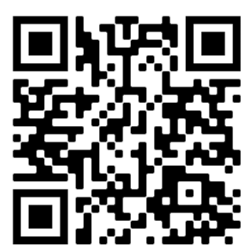
Zum Abschluss
Viel Erfolg bei Euren Projekten!!
Link zum Download der Folien
Bei Fragen oder Anregungen tretet gerne mit mir in Kontakt:
Prof. Dr. Barbara Meyer
mail@barbara-e-meyer.de
Mehr Infos:
www.barbara-e-meyer.de

Slide 20
Literatur
Allen, M. W. (2016). Understanding pro-environmental behavior: Models and messages. In M. W. Allen (Ed.), CSR, Sustainability, Ethics & Governance. Strategic Communication for Sustainable Organizations (pp. 105–137). Springer International Publishing. https://doi.org/10.1007/978-3-319-18005-2_4
Aquino, K., & Reed, A. (2002). The self-importance of moral identity. Journal of Personality and Social Psychology, 83(6), 1423–1440. https://doi.org/10.1037//0022-3514.83.6.1423
Binder, M., & Blankenberg, A.-K. (2017). Green lifestyles and subjective well-being: More about self-image than actual behavior? Journal of Economic Behavior & Organization, 137, 304–323. https://doi.org/10.1016/j.jebo.2017.03.009
Flynn, R., Bellaby, P., & Ricci, M. (2009). The ‘value-action gap’ in public attitudes towards sustainable energy: The case of hydrogen energy. The Sociological Review, 57(2_suppl), 159–180. https://doi.org/10.1111/j.1467-954X.2010.01891.x
Frederiks, E. R., Stenner, K., & Hobman, E. V. (2015). Household energy use: Applying behavioural economics to understand consumer decision-making and behaviour. Renewable and Sustainable Energy Reviews, 41, 1385–1394. https://doi.org/10.1016/j.rser.2014.09.026
Gao, J., Wang, J., & Wang, J. (2020). The impact of pro-environmental preference on consumers’ perceived well-being: The mediating role of self-determination need satisfaction. Sustainability, 12(1), 436. https://doi.org/10.3390/SU12010436
Jennings, P. L., Mitchell, M. S., & Hannah, S. T. (2015). The moral self: A review and integration of the literature. Journal of Organizational Behavior, 36(S1), S104-S168. https://doi.org/10.1002/job.1919
Klöckner, C. A. (2013). A comprehensive model of the psychology of environmental behaviour—a meta-analysis. Global Environmental Change, 23(5), 1028–1038. https://doi.org/10.1016/j.gloenvcha.2013.05.014
Kohlberg, L., Levine, C., & Hewer, A. (1983). Moral stages: A current formulation and a response to critics. Contributions to Human development. Karger.
Kuhnhenn, K., Costa, L., Mahnke, E., Schneider, L., & Lange, S. (2020). A Societal Transformation Scenario for Staying Below 1.5°C (Publication Series Economic and Social Issues No. 23).
Lenton, Timothy M., et al. Climate tipping points—too risky to bet against. (2019): 592-595.
Li, D., Zhao, L., Ma, S., Shao, S., & Zhang, L. (2019). What influences an individual’s pro-environmental behavior? A literature review. Resources, Conservation and Recycling, 146, 28–34. https://doi.org/10.1016/J.RESCONREC.2019.03.024 (Resources, Conservation and Recycling, 146, 28-34).
Moser, S., & Kleinhückelkotten, S. (2018). Good intents, but low impacts: Diverging importance of motivational and socioeconomic determinants explaining pro-environmental behavior, energy use, and carbon footprint. Environment and Behavior, 50(6), 626–656. https://doi.org/10.1177/0013916517710685 (Environment and Behavior, 50(6), 626-656).
Narvaez, D. (2008). Triune ethics: The neurobiological roots of our multiple moralities. New Ideas in Psychology, 26(1), 95-119. https://doi.org/10.1016/j.newideapsych.2007.07.008
Newton, P., & Meyer, D. (2013). Exploring the attitudes-action gap in household resource consumption: Does “environmental lifestyle” segmentation align with consumer behaviour? Sustainability, 5(3), 1211-1233. https://doi.org/10.3390/su5031211
Nucci, L., & Turiel, E. (2009). Capturing the complexity of moral development and education. Mind, Brain, and Education, 3(3), 151-159 (9 Seiten). https://doi.org/10.1111/j.1751-228X.2009.01065.x
Osunmuyiwa, O. O., Payne, S. R., Vigneswara Ilavarasan, P., Peacock, A. D., & Jenkins, D. P. (2020). I cannot live without air conditioning! The role of identity, values and situational factors on cooling consumption patterns in india. Energy Research & Social Science, 69, 101634. https://doi.org/10.1016/j.erss.2020.101634
Wilber, K. (2000). Integral psychology. Boston, MA: Shambhala.
Rose, C., Dade, P., Gallie, N., & Scott, J. Climate change communications–dipping a toe into public motivation: Campaign Strategy. London.

